Slide 1
Математика в професіях
Виконав роботу
учень 8-Б класу
Макаревич Андрій .

Slide 2
Греки вивчали математику, щоб пізнати світ, а римляни - для того, щоб вимірювати земельні ділянки.? А для чого вивчаємо математику ми?
Кожній людині в своєму житті доводиться виконувати досить складні розрахунки, користуватися обчислювальною технікою, знаходити і застосовувати потрібні формули, володіти прийомами геометричних вимірювань, читати інформацію, представлену у вигляді таблиць, діаграм, графіків, складати нескладні алгоритми.

Slide 3
Математика потрібна всім людям на землі. Без математики неможливо побудувати будинок, порахувати гроші в кишені, виміряти відстань.
Якби людина не знала математику, вона б не змогла винайти літак, автомобіль, пральну машину, холодильник, телевізор.
Математика дозволяє людині думати. Математика потрібна в кожній професії, вона потрібна в повсякденному житті.

Slide 4
Математика - один з найбільш важливих шкільних предметів. Вона має ще більш важливе значення у зв'язку із зростанням науки і технічного прогресу.
Значний рівень розвитку даної науки дуже потрібний для прогресу в багатьох науках. На даний момент професії, пов'язані з математикою, широко поширені.
Сьогодні важко знайти хоча б одну галузь знань, в якій математика не грає ніякої ролі. Достовірно відомо, що стрімкий розвиток наук пов'язане з проникненням в них саме математичного стилю мислення і математичних методів.
Це відноситься не тільки до фізики, техніці та астрономії, а й таких порівняно далеких від математики наук як хімія, геологія, медицина, біологія, археологія, економіка, метеорологія та інші.
Математика потрібна в практичній діяльності техніків та інженерів, а також у багатьох інших кваліфікованих робітничих професіях.

Slide 5
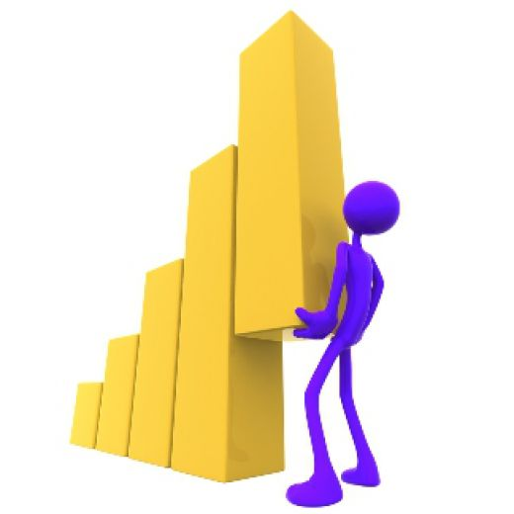
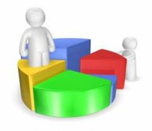
Статистик
Виконує роботи зі складання періодичної статистичної звітності та одноразових звітів підприємства за формами і в строки, встановлені офіційними органами. Систематично на основі первинних документів, а також зведень, звітів, що подаються підрозділами підприємства, накопичує дані про виконання планових завдань, відомості, що містять якісні характеристики складу персоналу, технологічного обладнання, транспорту та ін. Здійснює перевірку правильності отриманих даних, їх порівнянність по окремих підрозділах з даними за попередні періоди. Систематизує та опрацьовує цифрові дані (здійснює їх групування, підбиває підсумки, розраховує відносні показники). Бере участь у роботі з аналізу виробничої та господарсько - фінансової діяльності підприємства. Готує різні довідки на основі даних статистичного обліку. Вживає необхідних заходів щодо використання в роботі сучасних технічних засобів.

Slide 6
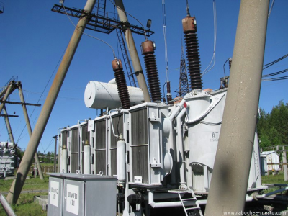
Інженер
Математика як наука є основою інженерної справи. Адже необхідно виробляти численні розрахунки параметрів роботи різноманітних інженерних вузлів, а також багато інших розрахунків, щоб наші будинки були наповнені світлом і теплом.

Slide 7
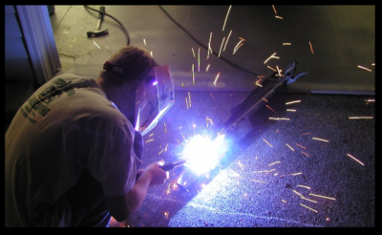
Технік
Професія техніка - багатопланова і поширена. Представники з технічними спеціальностями, можуть бути, як будівельниками, так і автомобільними майстрами. Але й не тільки, фахівці цієї області можуть мати широкий профіль, займатися і електропостачанням, та зварювальними работамі.По думку багатьох, при розумному використанні техніки, можна виключити ймовірність її поломки, тому недооцінюють фахівців цієї галузі. А ось за даними статистики, ми бачимо, що при технічній справності механізму, зменшується відсоток того, що користувач, зробити яку-небудь помилку.

Slide 8
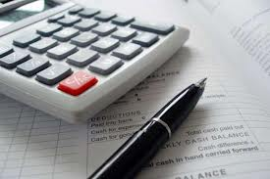
Бухгалтер
Важливу роль математика відіграє і в бухгалтерії. Вона взагалі не мислима без основ математики.
Так як необхідно проводити оплату послуг партнерів, поставок різних матеріалів, робити нарахування заробітної плати і тут вже точно без математики нікуди, адже треба зробити сотні тисяч арифметичних дій.
Вся ця турбота забирала б величезну кількість часу, якби проводилася без допомоги обчислювальної техніки.

Slide 9
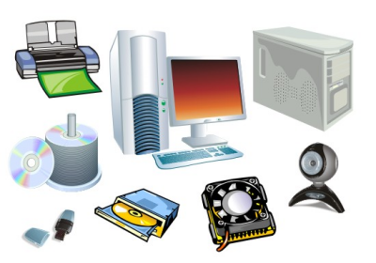
Програміст
Сучасні комп'ютери в сотні тисяч разів швидше працюють, ніж людина . А ось створення і управління такими машинами було б неможливо без математики . Зате область застосування машин практично безмежна . Наприклад, щоб передбачити завтрашній прогноз погоди , необхідно було виконати безліч арифметичних дій . При розрахунку вручну два фахівця затратили б на ці обчислення близько п'яти років , а машина впоралася з цією роботою за годину . У багатьох великих аеропортах комп'ютери замість людини - диспетчера управляють зльотом і посадкою літальних апаратів .
Комп'ютер виявляється кращим диспетчером, ніж людина : він швидше думає , чи не нервує , не знає втоми і практично ніколи не допускає помилок .
От і виходить , що за допомогою електронно - обчислювальної техніки математика може керувати польотами літаків .
І будь - яка така машина підпорядковується математичним законам , але створена вона саме людьми , які володіють високими математичними знаннями .

Slide 10
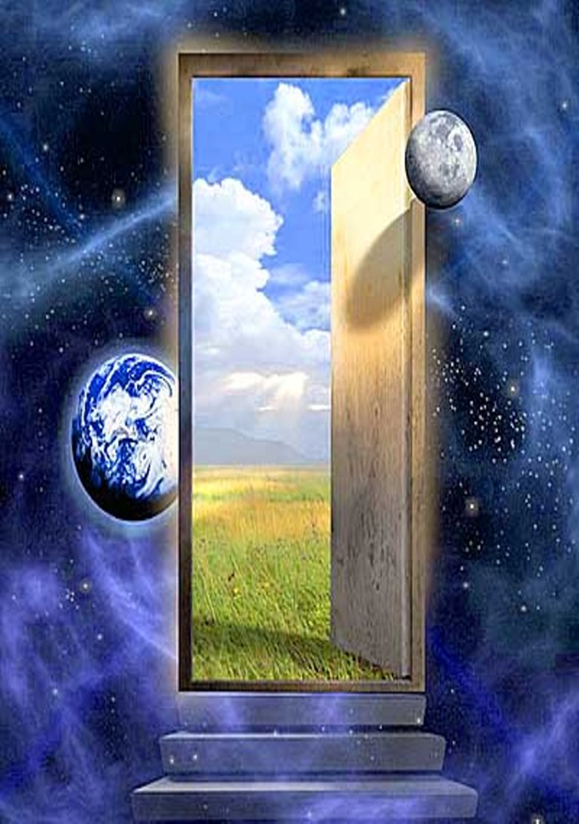
Слова великих людей, які свідчать про зв'язок математики і природи
«Математика - це мова, якою написана книга природи». Г. Галілей.
«Математика є краще і навіть єдине введення у вивчення природи». Д.І. Писарєв.
«Пильне, глибоке вивчення природи є джерело найбільш плідних відкриттів математики». Ж. Фур'є.

Slide 11
«Якщо ви хочете брати участь у великому житті, то наповніть свою голову математикою, поки є до того можливість. Вона надасть вам потім величезну допомогу у всій вашій роботі ». М.І.Калінін
«Математику вже тому вчити треба, що вона розум в порядок приводить.»
М.В. Ломоносов

Slide 12
Дякую за увагу !!

